Slide 1
vatly.net

Slide 2
KHỞI ĐỘNG

Slide 3
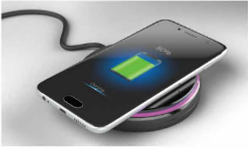
KHỞI ĐỘNG
Sạc điện không dây ngày càng được sử dụng rộng rãi để sạc điện thoại, đồng hồ thông minh, máy hút bụi,... Sạc điện hoạt động dựa trên hiện tượng nào để truyền điện từ nguồn điện đến điện thoại ?

Slide 4
Bài 18: ỨNG DỤNG HIỆN TƯỢNG CẢM ỨNG ĐIỆN TỪ
Giáo viên: Nguyễn Thị Kiều Oanh

Slide 5
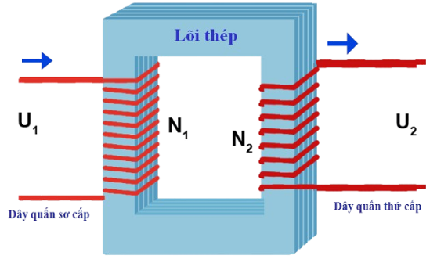
I.MÁY BIẾN ÁP II.ĐÀN GHI TA ĐIỆN III. LUYỆN TẬP IV. VẬN DỤNG
Cấu tạo của máy biến áp.
Máy biến áp gồm có một cuộn dây sơ cấp và một hay nhiều cuộn dây thứ cấp liên kết với nhau qua trường điện từ
Nguyên tắc hoạt động của máy biến áp
Dựa vào hiện tượng cảm ứng điện từ. Khi đặt điện áp xoay chiều ở 2 đầu cuộn dây sơ cấp, sẽ gây ra sự biến thiên từ thông ở bên trong 2 cuộn dây. Từ thông này đi qua cuộn sơ cấp và thứ cấp, trong cuộn thứ cấp sẽ xuất hiện suất điện động cảm ứng và làm biến đổi điện áp ban đầu.
Công thức của máy biến áp:
$$\frac{U_{1}}{U_{2}}= \frac{E_{1}}{E_{2}}= \frac{N_{1}}{N_{2}}$$

Slide 6
QUAN SÁT VIDEO VÀ TRẢ LỜI CÂU HỎI
I.MÁY BIẾN ÁP II.ĐÀN GHI TA ĐIỆN III. LUYỆN TẬP IV. VẬN DỤNG
1. Dựa vào biểu thức suất điện động cảm ứng của định luật Faraday:
$$e_{c}=−N\frac{∆Φ}{∆t}$$
Hãy chứng tỏ mối liên hệ sau:
$$\frac{U_{1}}{U_{2}}=\frac{N_{1}}{N_{2}}$$
2. Giải thích nguyên nhân xuất hiện điện áp u, ở hai đầu cuộn thứ cấp?

Slide 7
QUAN SÁT VIDEO VÀ TRẢ LỜI CÂU HỎI
I.MÁY BIẾN ÁP II.ĐÀN GHI TA ĐIỆN III. LUYỆN TẬP IV. VẬN DỤNG
1. Dựa vào biểu thức suất điện động cảm ứng của định luật Faraday: $e_{c}=−N\frac{∆Φ}{∆t}$. Hãy chứng tỏ mối liên hệ sau: $\frac{U_{1}}{U_{2}}=\frac{N_{1}}{N_{2}}$
Ta có: $e_{1}=−N_{1}\frac{{∆Φ}_{1}}{Δt}=−N_{1}BS_{1}ω\cos\left(ωt+φ_{1}\right)$
$e_{2}=−N_{2}\frac{{∆Φ}_{2}}{Δt}=−N_{2}BS_{2}ω\cos\left(ωt+φ_{2}\right)$
Vì hai cuộn dây được đặt trong cùng từ trường B và có cùng tốc độ góc ω nên φ₁ = φ₂
Điện áp hiệu dụng giữa hai đầu cuộn sơ cấp và thứ cấp lần lượt là:
$$U_{1}=\frac{E_{1}}{\sqrt{2}}; U_{2}=\frac{E_{2}}{\sqrt{2}}⟹ \frac{U_{1}}{U_{2}}=\frac{E_{1}}{E_{2}}=\frac{N_{1}}{N_{2}}$$
$$⟹\frac{e_{1}}{e_{2}}=\frac{E_{1}}{E_{2}}=\frac{N_{1}}{N_{2}}$$

Slide 8
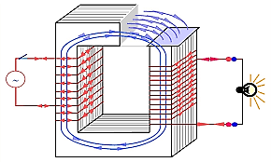
QUAN SÁT VIDEO VÀ TRẢ LỜI CÂU HỎI
I.MÁY BIẾN ÁP II.ĐÀN GHI TA ĐIỆN III. LUYỆN TẬP IV. VẬN DỤNG
2. Giải thích nguyên nhân xuất hiện điện áp u, ở hai đầu cuộn thứ cấp?
Khi dòng điện xoay chiều chạy qua cuộn sơ cấp, sẽ tạo ra từ trường biến thiên.
Từ trường biến thiên này sẽ gây ra hiện tượng cảm ứng điện từ trong cuộn thứ cấp, làm xuất hiện dòng điện trong cuộn thứ cấp, và do đó xuất hiện điện áp u₂ ở hai đầu cuộn thứ cấp.

Slide 9
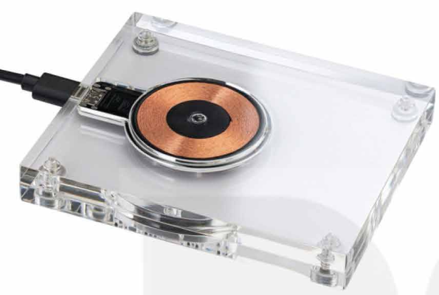
SẠC ĐIỆN THOẠI KHÔNG DÂY
I.MÁY BIẾN ÁP II.ĐÀN GHI TA ĐIỆN III. LUYỆN TẬP IV. VẬN DỤNG
Sạc điện thoại không dây hoạt động dựa trên hiện tượng cảm ứng điện từ như máy biến áp. Ở trên sạc có cuộn dây được nối với dòng điện xoay chiều, đóng vai trò như cuộn sơ cấp (Hình 18.2).
Hình 18.2. Hình ảnh cuộn dây trong sạc điện thoại

Slide 10
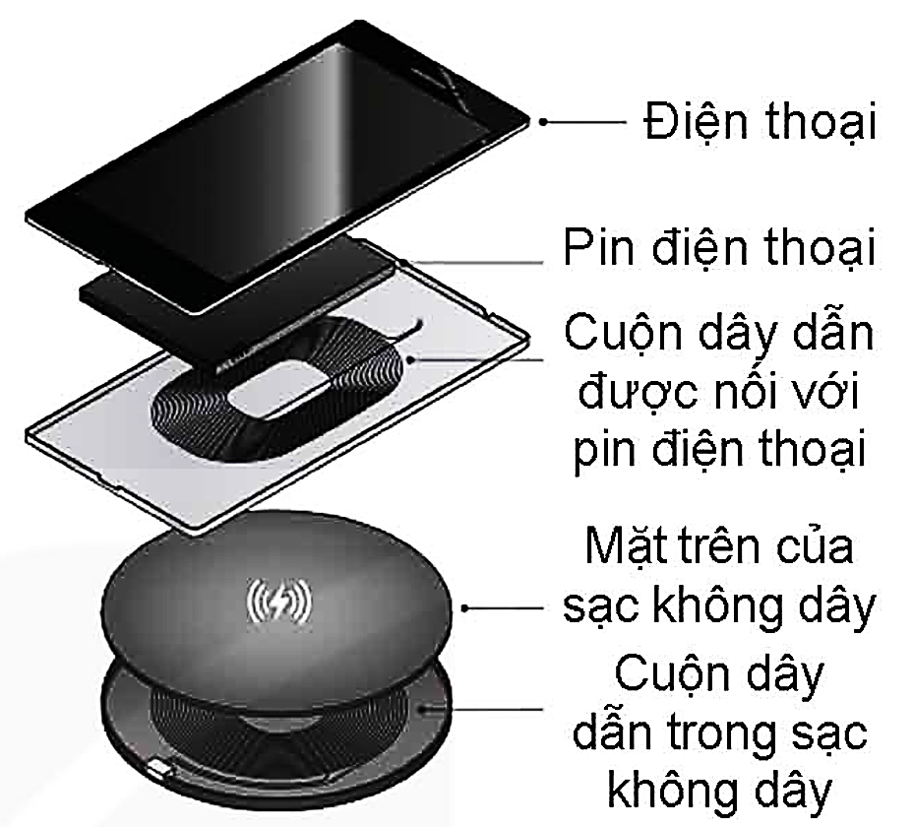
SẠC ĐIỆN THOẠI KHÔNG DÂY
I.MÁY BIẾN ÁP II.ĐÀN GHI TA ĐIỆN III. LUYỆN TẬP IV. VẬN DỤNG
Phía sau của điện thoại có cuộn dây được nối với pin, đóng vai trò như cuộn thứ cấp. Khi đặt mặt sau của điện thoại lên mặt trên của sạc thì hai cuộn dây này được đặt cạnh nhau (Hình 18.3).
Hình 18.3. Mô tả cuộn dây trong sạc và điện thoại

Slide 11
SẠC ĐIỆN THOẠI KHÔNG DÂY
I.MÁY BIẾN ÁP II.ĐÀN GHI TA ĐIỆN III. LUYỆN TẬP IV. VẬN DỤNG
Dòng điện xoay chiều qua cuộn dây của sạc biến thiên sẽ sinh ra suất điện động cảm ứng trong cuộn dây để sạc pin điện thoại.
Hình 18.2. Hình ảnh cuộn dây trong sạc điện thoại
Hình 18.3. Mô tả cuộn dây trong sạc và điện thoại

Slide 12
QUAN SÁT VIDEO VÀ TRẢ LỜI CÂU HỎI
MÁY BIẾN ÁP II.ĐÀN GHI TA ĐIỆN III. LUYỆN TẬP IV. VẬN DỤNG
1. Tại sao dây đàn ghi ta điện cần làm bằng thép?
2. Vì sao đàn ghi ta điện đặc và không có hộp cộng hưởng mà ta vẫn nghe được âm thanh phát ra từ dây đàn?
3. Vân dụng biểu thức về suất điện động cảm ứng:
$$e_{c}=−N\frac{∆Φ}{∆t}$$
hãy giải thích vì sao khi gảy dây đàn mạnh hoặc nhẹ thì độ to của âm thay đổi tương ứng

Slide 13
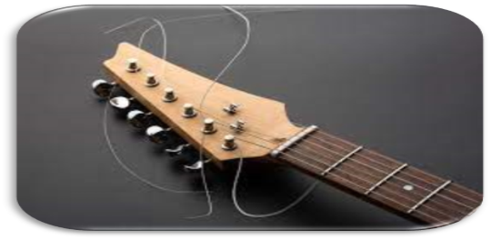
MÁY BIẾN ÁP II.ĐÀN GHI TA ĐIỆN III. LUYỆN TẬP IV. VẬN DỤNG
1. Tại sao dây đàn ghi ta điện cần làm bằng thép?
Dây đàn ghi ta điện cần làm bằng thép vì những lí do sau:
Tính từ tính
Độ bền
Độ sáng và độ ngân
Ít nhiễu
Phù hợp với nhiều phong cách âm nhạc

Slide 14
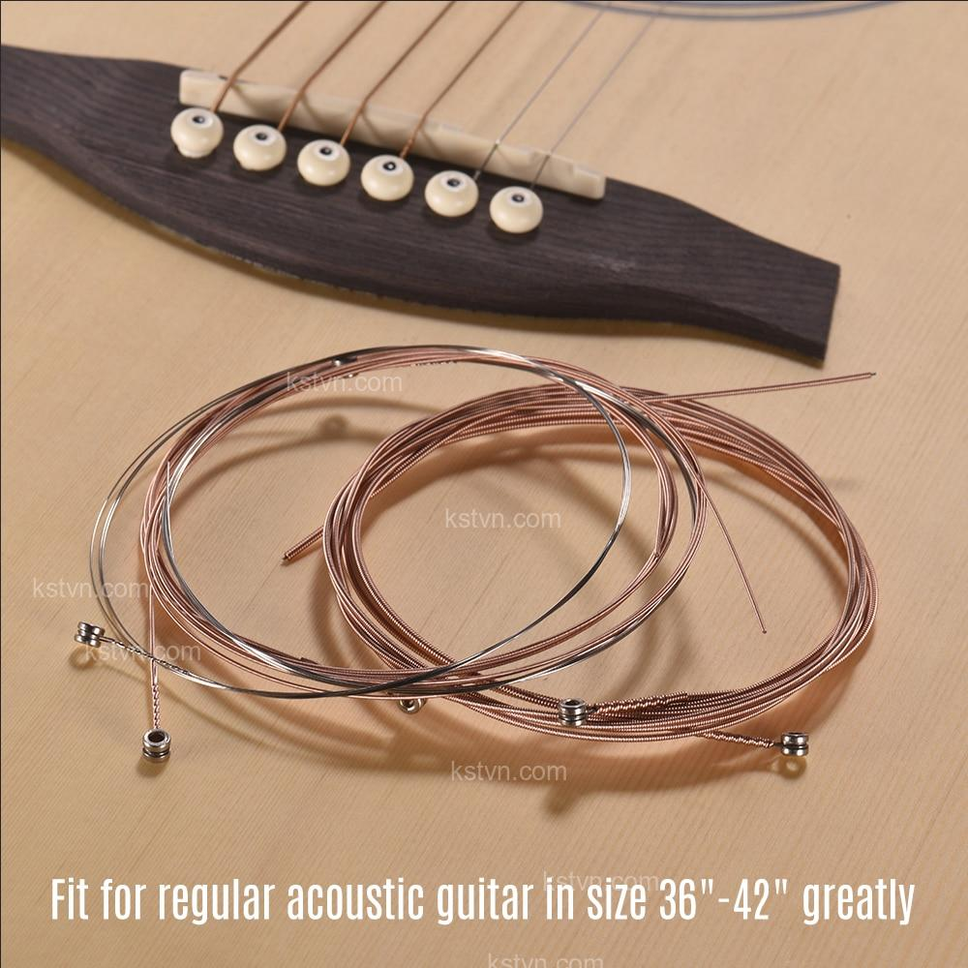
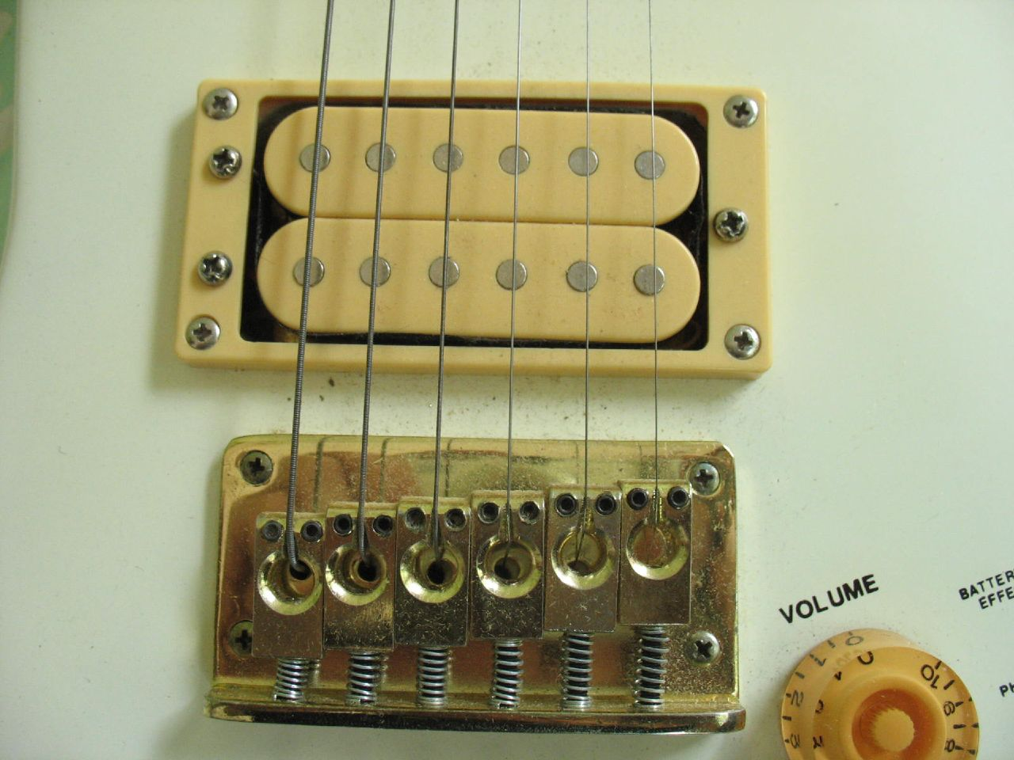
MÁY BIẾN ÁP II.ĐÀN GHI TA ĐIỆN III. LUYỆN TẬP IV. VẬN DỤNG
Dây đàn ghi ta điện cần làm bằng thép vì những lí do sau:
Tính từ tính: Dây đàn ghi ta điện cần có tính từ tính để có thể tương tác với từ trường nam châm trong pickup, tạo ra tín hiệu điện. Thép là vật liệu từ tính, đáp ứng yêu cầu này.
- Độ bền: Dây thép có độ bền cao hơn dây nylon, chịu được lực căng khi gảy mạnh và rung động liên tục.
- Độ sáng và độ ngân: Dây thép tạo ra âm thanh sáng và ngân dài hơn so với dây nylon.

Slide 15
MÁY BIẾN ÁP II.ĐÀN GHI TA ĐIỆN III. LUYỆN TẬP IV. VẬN DỤNG
Dây đàn ghi ta điện cần làm bằng thép vì những lí do sau:
Ít nhiễu: Dây thép ít bị nhiễu bởi từ trường bên ngoài hơn so với dây nylon, giúp âm thanh rõ ràng hơn.
Phù hợp với nhiều phong cách âm nhạc: Dây thép phù hợp với nhiều phong cách âm nhạc đa dạng hơn so với dây nylon, từ rock, metal đến blues, jazz.

Slide 16
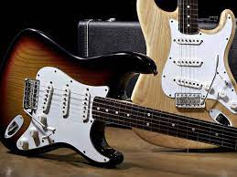
MÁY BIẾN ÁP II.ĐÀN GHI TA ĐIỆN III. LUYỆN TẬP IV. VẬN DỤNG
2. Vì sao đàn ghi ta điện đặc và không có hộp cộng hưởng mà ta vẫn nghe được âm thanh phát ra từ dây đàn?
Cấu tạo đặc của đàn ghi ta điện giúp giảm thiểu tiếng ồn và phản hồi âm thanh không mong muốn. Điều này giúp âm thanh rõ ràng và chính xác hơn, đặc biệt khi chơi ở mức âm lượng cao.
Việc không có hộp cộng hưởng giúp đàn ghi ta điện có kích thước nhỏ gọn và di động hơn so với đàn ghi ta acoustic. Nó cũng giúp người chơi dễ dàng kiểm soát âm thanh hơn, phù hợp với nhiều phong cách âm nhạc khác nhau.

Slide 17
I. MÁY BIẾN ÁP II.ĐÀN GHI TA ĐIỆN III. LUYỆN TẬP IV. VẬN DỤNG
3. Vận dụng biểu thức về suất điện động cảm ứng: $e_{c}=−N\frac{∆Φ}{∆t}$ . Hãy giải thích vì sao khi gảy dây đàn mạnh hoặc nhẹ thì độ to của âm thay đổi tương ứng
Độ to của âm thanh phụ thuộc vào:
Cảm ứng từ B
Số vòng dây N và diện tích S của cuộn dây pickup
Biên độ dao động của dây đàn

Slide 18
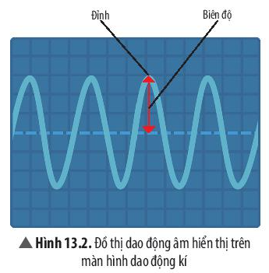
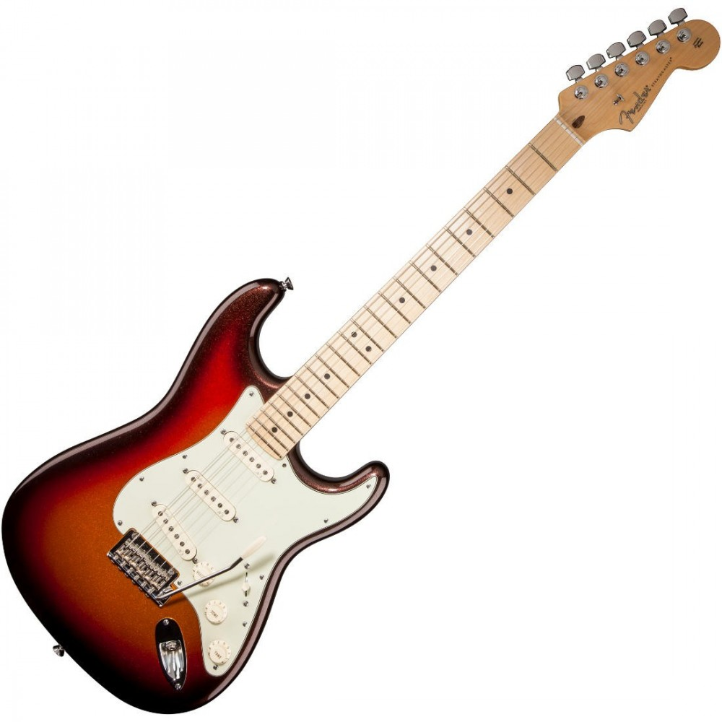
Độ to của âm thanh phụ thuộc vào:
I. MÁY BIẾN ÁP II.ĐÀN GHI TA ĐIỆN III. LUYỆN TẬP IV. VẬN DỤNG
Biên độ dao động của dây đàn: Biên độ dao động càng lớn, e càng lớn, âm thanh càng to.
Số vòng dây N và diện tích S của cuộn dây pickup: N và S càng lớn, e càng lớn, âm thanh càng to.
Cảm ứng từ B: B càng lớn, e càng lớn, âm thanh càng to.

Slide 19
Độ to của âm thanh phụ thuộc vào:
I. MÁY BIẾN ÁP II.ĐÀN GHI TA ĐIỆN III. LUYỆN TẬP IV. VẬN DỤNG
Vì vậy:
- Khi gảy dây đàn mạnh, biên độ dao động của dây đàn sẽ lớn hơn, dẫn đến e lớn hơn và âm thanh to hơn.
- Ngược lại, khi gảy dây đàn nhẹ, biên độ dao động của dây đàn sẽ nhỏ hơn, dẫn đến e nhỏ hơn và âm thanh nhỏ hơn.

Slide 20
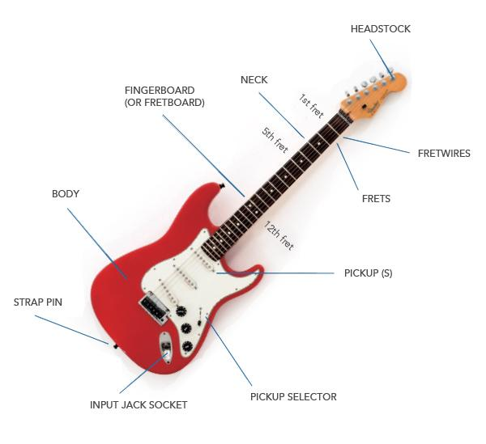
I. MÁY BIẾN ÁP II.ĐÀN GHI TA ĐIỆN III. LUYỆN TẬP IV. VẬN DỤNG
Cấu tạo của đàn ghita điện.
Ba bộ phận chính của đàn guitar điện là thùng đàn, cần đàn và đầu đàn được làm bằng gỗ. Tùy thuộc vào yêu cầu, âm thanh cũng như đặc điểm thiết kế của từng cây đàn mà loại gỗ sử dụng cho các bộ phận cũng khác nhau.
Nguyên tắc hoạt động của đàn ghita điện.
Guitar điện hoạt động dựa trên nguyên lý chuyển đổi âm thanh thành các tín hiệu điện. Khi dây đàn rung, nó tạo ra sóng âm, và các pickup trên guitar sẽ bắt tín hiệu này và chuyển đổi nó thành tín hiệu điện.

Slide 21
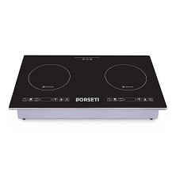
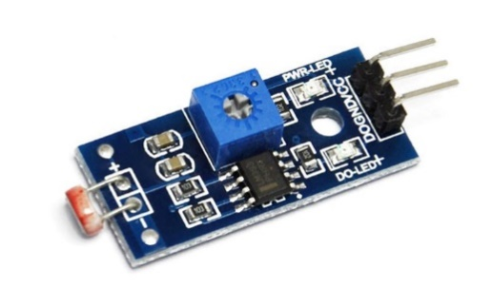
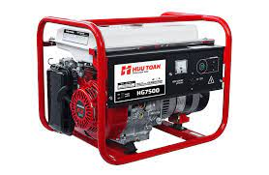
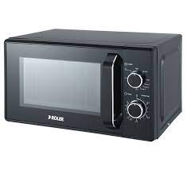
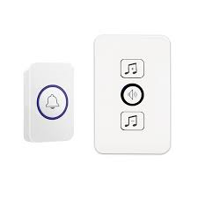
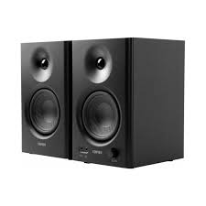
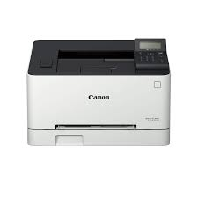
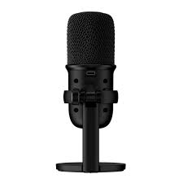
Quan sát hình ảnh, cho biết tên của những thiết bị, dụng cụ. Từ đó, vận dụng kiến thức về hiện tượng cảm ứng điện từ để trình bày sơ lược về nguyên tắc hoạt động của chúng
I. MÁY BIẾN ÁP II.ĐÀN GHI TA ĐIỆN III. LUYỆN TẬP IV. VẬN DỤNG

Slide 22
MÁY PHÁT ĐIỆN
I. MÁY BIẾN ÁP II.ĐÀN GHI TA ĐIỆN III. LUYỆN TẬP IV. VẬN DỤNG
Máy phát điện sử dụng hiện tượng cảm ứng điện từ để chuyển đổi năng lượng cơ học (từ turbine) thành năng lượng điện.
Máy phát điện có nhiều ứng dụng trong sinh hoạt và sản xuất như cung cấp điện cho nhà cửa, xí nghiệp, bệnh viện, ...

Slide 23
LÒ VI SÓNG
I. MÁY BIẾN ÁP II.ĐÀN GHI TA ĐIỆN III. LUYỆN TẬP IV. VẬN DỤNG
Lò vi sóng sử dụng magnetron để tạo ra từ trường biến thiên, từ đó gây ra hiện tượng cảm ứng điện từ trong thức ăn, làm thức ăn nóng lên.
Lò vi sóng là một thiết bị tiện lợi để hâm nóng thức ăn trong gia đình.

Slide 24
BẾP TỪ
I. MÁY BIẾN ÁP II.ĐÀN GHI TA ĐIỆN III. LUYỆN TẬP IV. VẬN DỤNG
Bếp từ sử dụng cuộn dây cảm ứng để tạo ra từ trường biến thiên, từ đó gây ra hiện tượng cảm ứng điện từ trong nồi nấu, làm nồi nấu nóng lên.
Bếp từ có nhiều ưu điểm như hiệu suất cao, tiết kiệm năng lượng, an toàn và dễ sử dụng.

Slide 25
CẢM BIẾN
I. MÁY BIẾN ÁP II.ĐÀN GHI TA ĐIỆN III. LUYỆN TẬP IV. VẬN DỤNG
Có nhiều loại cảm biến sử dụng hiện tượng cảm ứng điện từ để đo lường các đại lượng vật lý như tốc độ, vị trí, gia tốc, ...
Cảm biến được ứng dụng trong nhiều lĩnh vực như công nghiệp, y tế, giao thông vận tải, ...

Slide 26
CHUÔNG ĐIỆN
I. MÁY BIẾN ÁP II.ĐÀN GHI TA ĐIỆN III. LUYỆN TẬP IV. VẬN DỤNG
Khi ấn nút chuông, sẽ tạo ra từ trường biến thiên, từ đó gây ra hiện tượng cảm ứng điện từ trong chuông, làm chuông reo.

Slide 27
MICRO
I. MÁY BIẾN ÁP II.ĐÀN GHI TA ĐIỆN III. LUYỆN TẬP IV. VẬN DỤNG
Micrô sử dụng hiện tượng cảm ứng điện từ để chuyển đổi âm thanh thành tín hiệu điện.

Slide 28
LOA
I. MÁY BIẾN ÁP II.ĐÀN GHI TA ĐIỆN III. LUYỆN TẬP IV. VẬN DỤNG
Loa sử dụng hiện tượng cảm ứng điện từ để chuyển đổi tín hiệu điện thành âm thanh.

Slide 29
MÁY IN LASER
I. MÁY BIẾN ÁP II.ĐÀN GHI TA ĐIỆN III. LUYỆN TẬP IV. VẬN DỤNG
Máy in laser sử dụng hiện tượng cảm ứng điện từ để tạo ra hình ảnh trên giấy

Slide 30
DÒNG ĐIỆN FOUCAULT
I. MÁY BIẾN ÁP II.ĐÀN GHI TA ĐIỆN III. LUYỆN TẬP IV. VẬN DỤNG

Slide 31
TRÒ CHƠI Ô CHỮ
I. MÁY BIẾN ÁP II.ĐÀN GHI TA ĐIỆN III. LUYỆN TẬP IV. VẬN DỤNG
Dòng điện cảm ứng được sinh ra ở trong khối vật dẫn khi vật dẫn chuyển động trong từ trường hay được đặt trong từ trường biến thiên theo thời gian.
Đơn vị cảm ứng từ.
Môi trường tồn tại xung quanh nam châm hoặc xung quanh dòng điện.
Một dụng cụ tạo ra từ trường, có thể hút hoặc đẩy các vật khác.
Có thể được tạo ra bằng hiện tượng cảm ứng điện từ.
Dòng điện biến thiên theo thời gian.
Vật dụng tồn tại trong hầu hết các thiết bị ứng dụng hiện tượng cảm ứng điện từ.
F
O
U
C
A
U
L
T
F
L
A
T
E
S
A
R
N
T
Ừ
T
R
Ư
Ờ
G
A
C
H
Â
M
N
A
M
D
Ò
N
G
Đ
I
Ệ
N
D
O
A
Y
C
H
I
X
A
Ề
U
Y
C
U
Ộ
N
D
Â
Y

Slide 32
Chúc các em học tốt!

